Slide 1

OFFRE TECHNIQUE
TEAM D Cie

Slide 2
I - LES OPERATIONS A REALISER
Dans le cadre de cette étude, les tâches suivantes devront être exécutées.
Une démarche méthodologique en trois phases est préconisée pour atteindre les objectifs de la mission.
Elle peut être schématisée comme suit :
1 – la revue et l’analyse des bases de données fournies
2 – les enquêtes sur la concurrence, étude de marché
3 – le plan de travail de mise en oeuvre de la mission

Slide 3
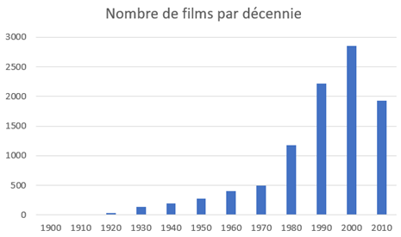
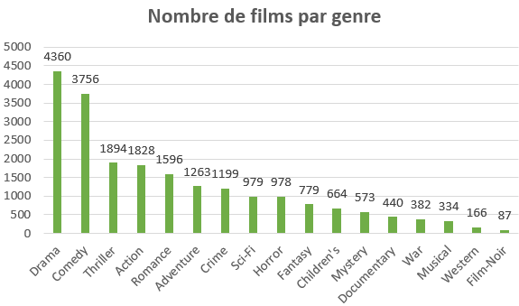
1 – Revue et analyse des bases de données fournies
Analyse de la dataset
Traiter les variables de la BDD

Slide 4

Films notés “5 étoiles” le plus souvent :
1 - The Shawshank Redemption (Les Evadés) : 153 fois
2 - Pulp Fiction : 123 fois
3 - Forrest Gump : 116 fois
4 - Matrix : 109 fois
5 - Stars Wars IV : 104 fois

Slide 5
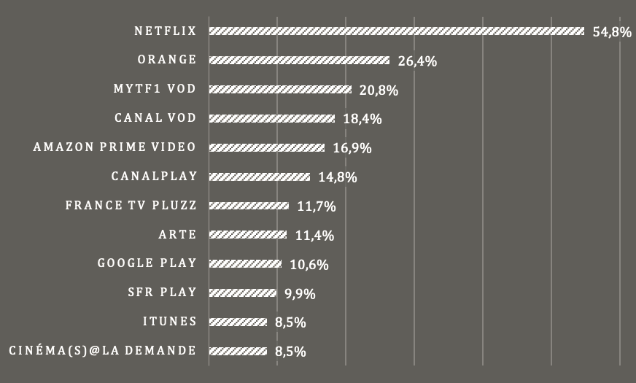
2 – Enquête sur la concurrence, étude de marché
Le marché français de la VOD : dynamiques et acteurs

Slide 6
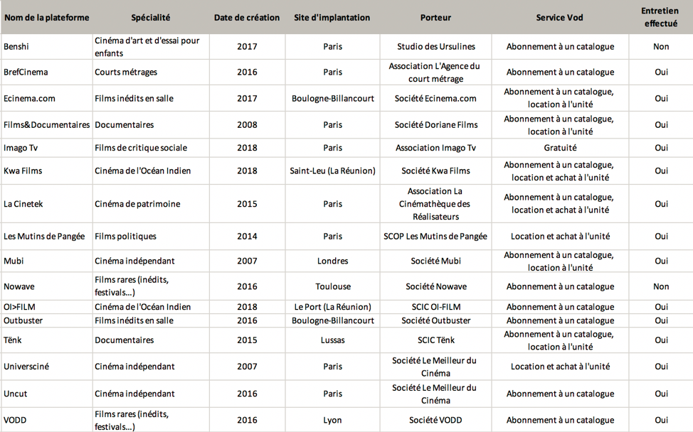
Les plateformes de VOD cinéphiliques

Slide 7
2 – les enquêtes sur la concurrence, étude de marché
La construction de l’offre de VOD cinéphilique : entre standardisation et différenciation :
Une logique de différenciation
Eléments à tenir en compte pour choisir les films/séries
Propositions d’éléments/types d’éléments à ajouter

Slide 8
3 – le plan de travail de mise en oeuvre de la mission
Phase 1 : Préparation du processus d’élaboration de la note de cadrage un (01) jour :
Offre Technique
Validation des critères
Phase 2 : Revue documentaire approfondie, collecte et traitement des données, trois (03) jours :
Harmoniser et rendre exploitables les bases de données fournies.
Analyse des données en vue du projet Floupics

Slide 9
Grille de validation
Oui / Non
Bonus:
Donner votre avis sur Brief Movies 0 (contenu, rédaction, mise en oeuvre, etc)
Groupe | Répond attente client | Méthodo. détaillée | Livrables précisés | Délais précisés | Présentation | Longueur doc | A l’heure | Autre rq | Avis validation finale
A | ok | ok | non | non | ok | ok | ok | ok | ok
B | ok | ok | ok | non | ok | ok | ok | ok | ok
C | ok | ok | ok | non | ok | ok | non | non | ok
D | ok | ok | non | oui | ok | ok | ok | non | ok

